Slide 1
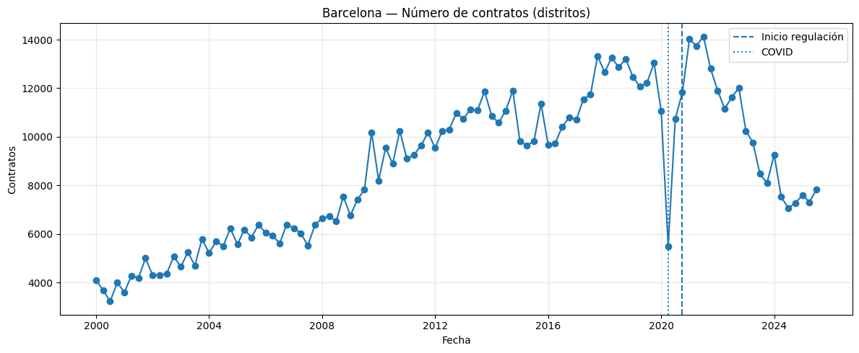
CUANDO EL REGULADOR LLEGA…
PRECIO SUBE. CONTRATOS COLAPSAN. ¿POR QUÉ?
KATHERINE SOTO · JUAN R. ORTIZ · EMILIO DELGADO
La Salle — Universitat Ramon Llull · Mini-TFM 2026
INNOVATING SCIENCE OF HOUSING MARKETS

Slide 2
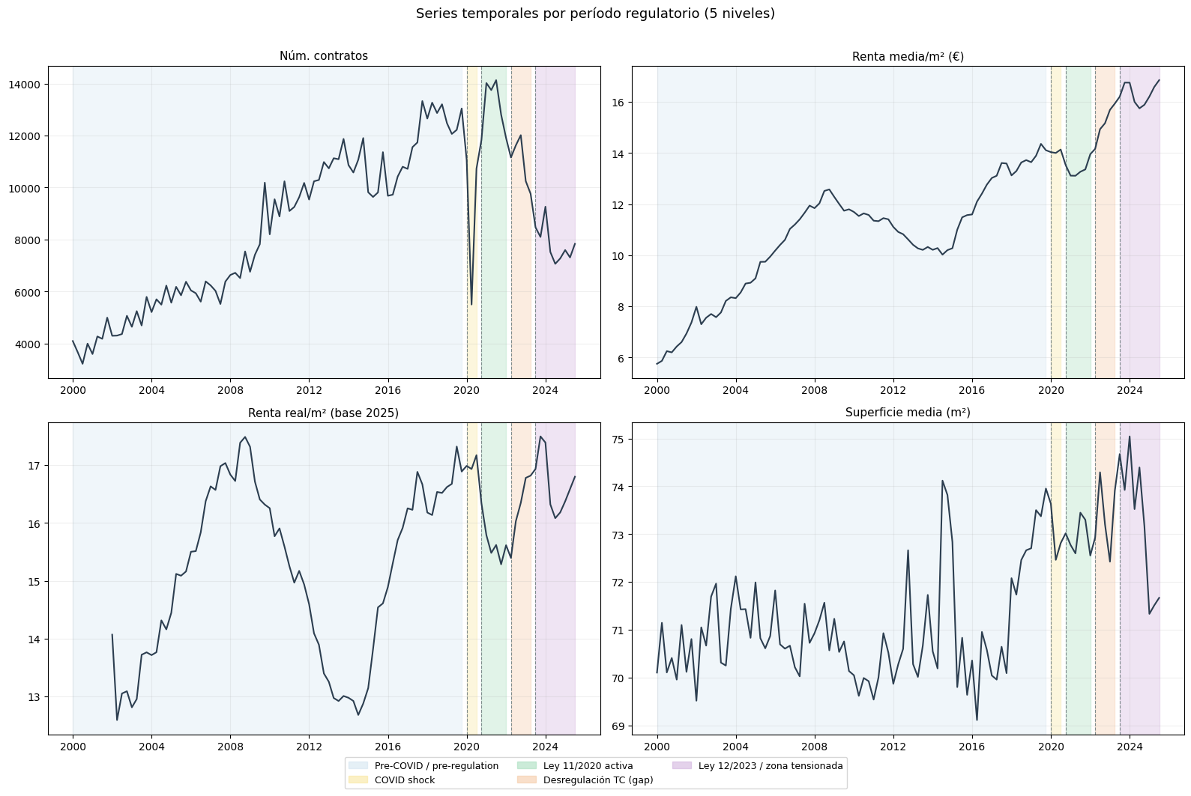
3 LEYES. 5 AÑOS. 1 PARADOJA.
UN LABORATORIO NATURAL QUASI-EXPERIMENTAL
BARCELONA 2020–2025:
Ley 11/2020
Topes de renta — Catalunya legisla
TC Ruling 2022
Inconstitucional — vacío regulatorio 5 trimestres
Ley 12/2023
Re-regulación estatal — Zona Tensionada
REGULACIÓN DEL ALQUILER · BCN
(01)
LA SALLE — URL · 2026

Slide 3
NUESTRO EQUIPO
TRES CIENTÍFICOS · UN MERCADO · 25 AÑOS DE DATOS
KATHERINE SOTO
JUAN R. ORTIZ
EMILIO DELGADO
Modelización temporal SARIMAX · ITS
Econometría de panel Fixed Effects · M5
Machine Learning SHAP · Random Forest
katherine.soto @students.salle.url.edu
juanricardo.ortiz @students.salle.url.edu
emilio.delgado @students.salle.url.edu
DATOS: Incasol · INE · Banco de España · Idescat · Python 3.11 · statsmodels · sklearn · shap
REGULACIÓN DEL ALQUILER · BCN
(02)
LA SALLE — URL · 2026

Slide 4
DATOS Y METODO- LOGÍA
4 FUENTES · 4 MÓDULOS · 30 MODELOS
INCASOL / HABITATGE
Contratos alquiler por distritos (2000Q1–2025Q3, T=103) y barrios (2014Q1–2025Q3, T=47, N=66 barrios)
INE — IPC Tabla 24078
Deflactor IPC base 2025 → precio real €/m²
Banco de España / BIE
Euríbor 12m trimestral → variable exógena macro
Idescat — IST Barrios
Índice socioeconómico territorial → proxy renta M5
MÓDULOS ANALÍTICOS:
M1
PANEL FE (within) N=2,838 obs
M2
CLF + SHAP RF · GB · LR lag features
M3
SARIMAX (1,1,1)(1,0,1)₄ 30 modelos
M4
ITS-3 HAC NW 3 rupturas
REGULACIÓN DEL ALQUILER · BCN
(03)
LA SALLE — URL · 2026

Slide 5
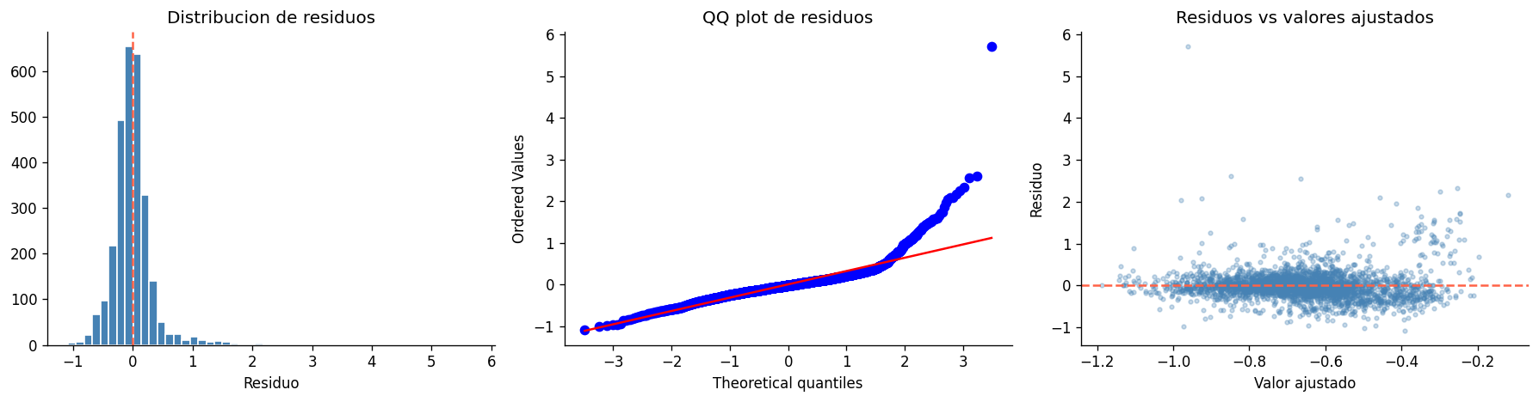
PANEL FIXED EFFECTS
★ EL EFECTO REGULATORIO ES HOMOGÉNEO ENTRE BARRIOS RICOS Y POBRES (β_inter = −0.019, p = 0.30 ns)
La elasticidad precio-contratos: un aumento de +1€/m² reduce el crecimiento en −3.8 pp, ceteris paribus.
WITHIN ESTIMATOR · SE CLUSTERED POR BARRIO · N=2,838
PARÁMETRO
M1
M2
M3 ★
M5 (inter.)
post_regulation
−0.015
+0.136***
+0.231***
+0.240***
post_reg × renta_alta
—
—
—
−0.019 (ns)
covid_dummy
+0.204***
+0.159***
+0.040**
+0.040**
avg_rent_m2 (€/m²)
—
−0.066***
−0.038***
−0.038***
euribor_12m_q
—
—
−0.076***
−0.076***
R² Within
.029
.089
.128
.128
REGULACIÓN DEL ALQUILER · BCN
(04)
LA SALLE — URL · 2026

Slide 6
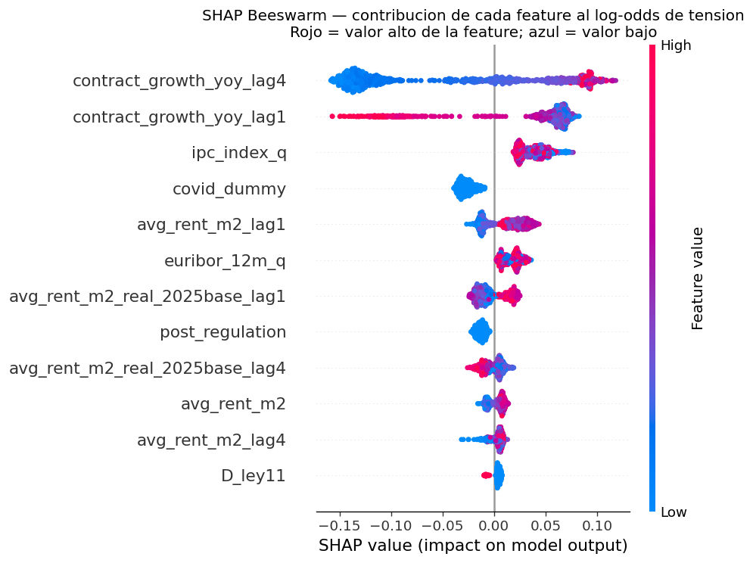
AUC: 0.553 →0.684
TOP SHAP FEATURES (TREEXPLAINER EXACTO):
Feature
|SHAP|
Signo
Interpretación
contract_growth_lag4
0.0932
−0.047
caída en t−4 → TENSIÓN
contract_growth_lag1
0.0662
+0.036
inercia a corto plazo
ipc_index_q
0.0370
+0.037
presión inflacionaria
covid_dummy
0.0271
−0.027
shock suprime tensión
euribor_12m_q
0.0175
+0.018
tipos altos → presión
post_regulation
0.0128
−0.013
regulación modera señal
+0.131 CON LAG FEATURES
AUC-CV temporal (5 folds): 0.684 ± 0.083
REGULACIÓN DEL ALQUILER · BCN
(05)
LA SALLE — URL · 2026

Slide 7
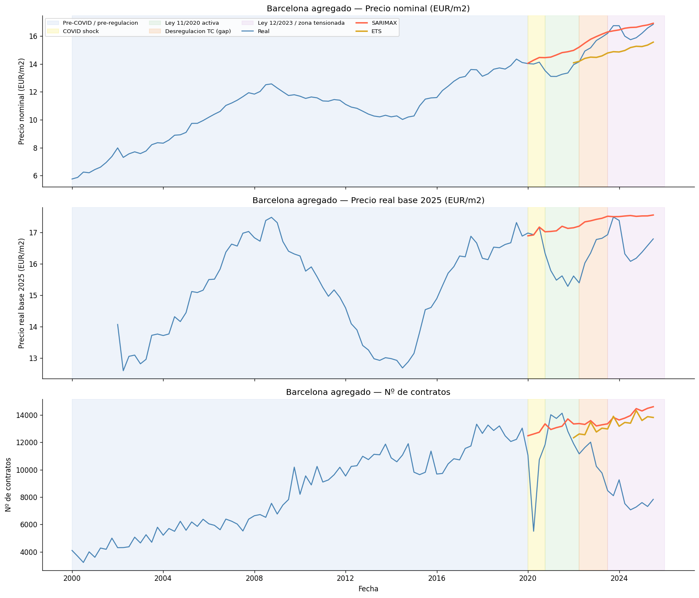
SARIMAX (1,1,1) (1,0,1)₄
MAPE (%) TEST 2022Q1+ — CIUDAD AGREGADA
MÉTRICA
Naïve
ETS
SARIMAX
GANADOR
Precio nominal (€/m²)
6.97%
6.08%
3.29% ★
SARIMAX
Precio real 2025 (€/m²)
4.67%
4.45% ★
6.01%
ETS
N.º contratos
19.43% ★
51.53%
56.83%
NAÏVE
30 MODELOS: 10 DISTRITOS × 3 MÉTRICAS
GRID AIC/BIC — TOP 5 ÓRDENES (Eixample × Precio Nominal)
Orden
AIC
BIC
(1,1,1)(1,0,0)₄
10.89★
25.11
(2,1,1)(1,0,0)₄
12.05
28.64
(1,1,1)(1,0,1)₄
12.82✓
29.41
(1,1,1)(0,0,1)₄
12.94
27.15
(2,1,1)(1,0,1)₄
14.01
32.96
★ mejor AIC ✓ modelo elegido (ΔAIC=1.93<2)
TEST ARCH-LM(4): 29/30 COMBINACIONES "SIN ARCH" ÚNICA EXCEPCIÓN: Eixample × Contratos (p=0.0007)
REGULACIÓN DEL ALQUILER · BCN
(06)
LA SALLE — URL · 2026

Slide 8
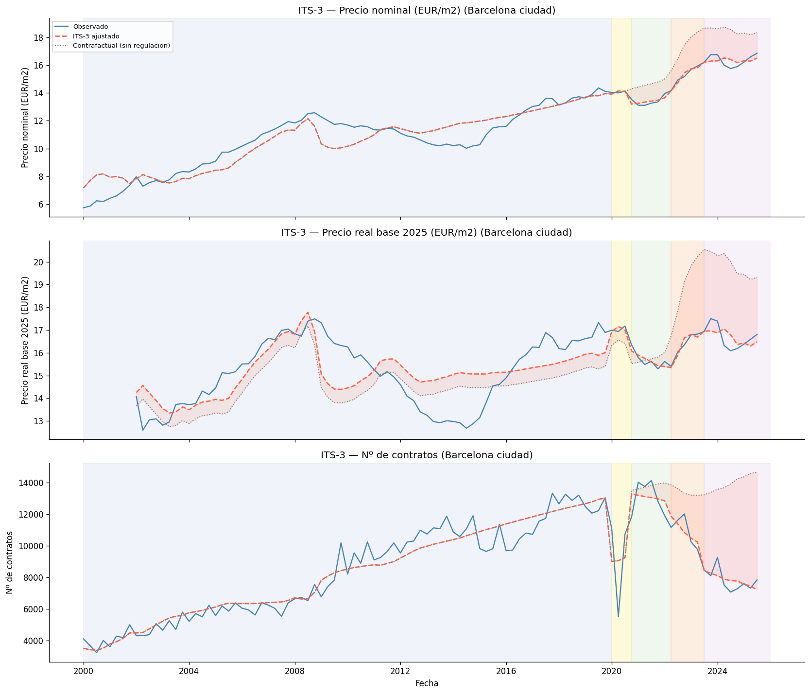
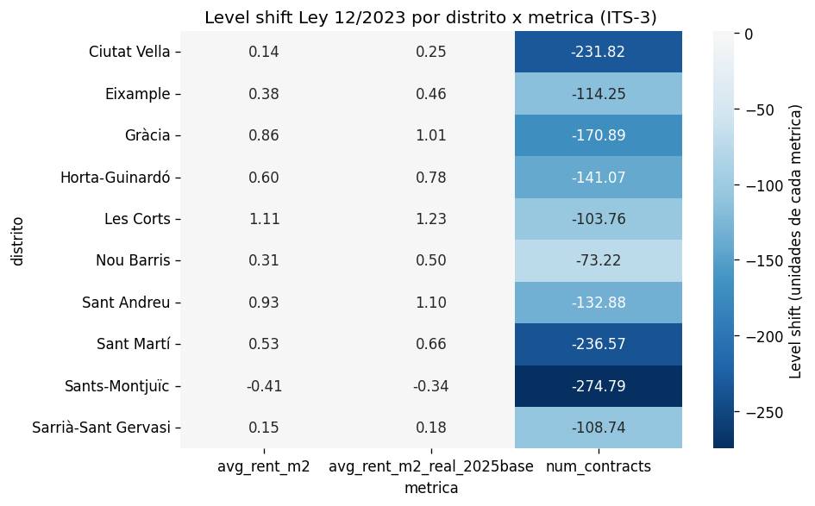
ITS-3 LA PARADOJA
3 RUPTURAS · HAC NEWEY-WEST · T=103 TRIMESTRES
LEY 11/2020
$D_{ley11}$ precio nominal
−1.112 €/m²
p=0.007**
TC RULING
$D_{tc}$ precio real
−0.558 €/m²
p=0.003**
LEY 12/2023
$D_{ley12}$ contratos
−1,588 /trim
p=0.007**
LEY 12/2023
$D_{ley12}$ precio REAL
+0.495 €/m²
p=0.034*
R²=0.904 (nominal) R²=0.918 (contratos)
⚡ LEY 12/2023: PRECIO REAL ↑ | CONTRATOS ↓ ¿CONTRADICCIÓN? NO. EFECTO COMPOSICIÓN.
REGULACIÓN DEL ALQUILER · BCN
(07)
LA SALLE — URL · 2026

Slide 9
EL EFECTO COMPOSICIÓN
"LA REGULACIÓN ACTÚA COMO BARRERA DE ENTRADA INVERSA"
(1)
PROPIETARIOS RETIRAN EL STOCK BARATO
(2)
EL MERCADO OBSERVABLE SE HACE PREMIUM
(3)
PRECIO ↑ CONTRATOS ↓ LA PARADOJA SE RESUELVE
No pueden cubrir costes al precio regulado. Pasan a temporada o venden.
avg_rent_m2 es la media DEL STOCK QUE QUEDA. Calidad media sube.
Ambos resultados son consistentes bajo el mismo mecanismo. No hay contradicción.
EVIDENCIA: M5 confirma que el efecto es homogéneo entre barrios de renta alta y baja (β_inter=−0.019, p=0.30). DIAMOND et al. (2019) documenta exactamente este mecanismo en San Francisco (−15% oferta regulada).
REGULACIÓN DEL ALQUILER · BCN
(08)
LA SALLE — URL · 2026

Slide 10
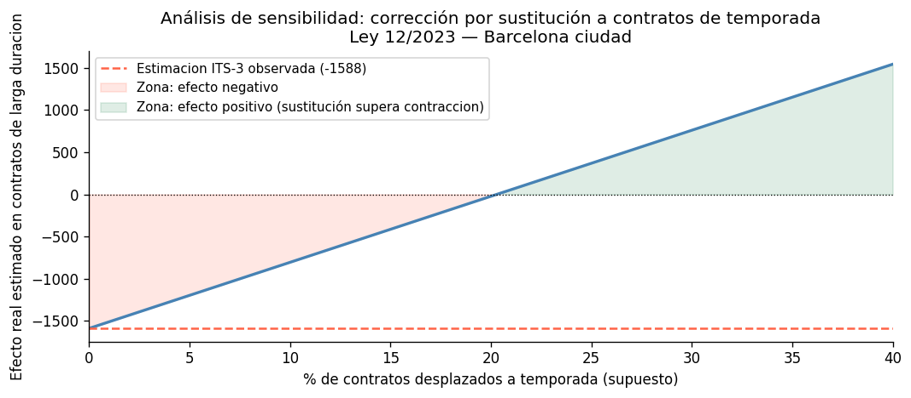
¿Y SI EL 20.3% MIGRÓ A TEMPORADA?
PUNTO DE INDIFERENCIA:
Si el 20.3% de contratos migró a temporada, el efecto real de Ley 12/2023 sería NULO. → Con 5% sustitución: −1,197/trim (sigue negativo) → Con 15% sustitución: −414/trim (negativo moderado) → Con 30% sustitución: +760/trim (se invierte)
IMPLICACIÓN: Reportar β_{D12}=−1,588 como COTA SUPERIOR de la contracción real. Se requieren datos de contratos de temporada para estimar el efecto neto exacto.
REGULACIÓN DEL ALQUILER · BCN
(09)
LA SALLE — URL · 2026

Slide 11
CONCLU- SIONES
C1
TRES CICLOS, TRES EFECTOS DISTINTOS
Ley 11/2020: −1.11€/m² nominal (p<.01). TC derogación: −0.558€/m² real (p<.01). Ley 12/2023: contratos −1,588/trim (p<.01) pero precio real +0.495€/m² (p<.05).
C2
LAG FEATURES ELEVAN AUC 0.553→0.684
El retardo-4 del crecimiento de contratos (SHAP=0.093) supera a todas las variables de política. La inercia temporal domina la señal.
C3
EL SARIMAX DOMINA EN PRECIO NOMINAL URBANO
MAPE 3.29% vs 6.97% (naïve). 29/30 combinaciones sin heterocedasticidad ARCH. Orden (1,1,1)(1,0,1)₄ validado por grid search (ΔAIC=1.93<2).
C4
EL EFECTO COMPOSICIÓN ES EL MECANISMO CENTRAL
Precio↑ + volumen↓ bajo Ley 12/2023. M5 confirma homogeneidad geográfica. Consistente con Diamond et al. (2019) y Kholodilin et al. (2021).
REGULACIÓN DEL ALQUILER · BCN
(10)
LA SALLE — URL · 2026

Slide 12
WHAT'S NEXT
AGENDA CIENTÍFICA ABIERTA
→ DATOS DE TEMPORADA
Incorporar contratos ≤11 meses → estimar δ* real y cuantificar sustitución exacta.
→ DiD CON RMB
Usar L'Hospitalet, Badalona como control → identificación causal Ley 11/2020.
→ SARIMAX-GARCH(1,1)
Para Eixample × contratos (ARCH detectado) → intervalos de confianza correctamente calibrados.
→ NOWCASTING EN TIEMPO REAL
Catastro + Idealista como señales online → detección temprana de tensión contractual.
→ GRANDES TENEDORES
Desagregación por tamaño de cartera → cuantificar asimetría regulatoria Ley 12/2023.
REGULACIÓN DEL ALQUILER · BCN
(11)
LA SALLE — URL · 2026

Slide 13
LET'S DISCUSS SCIENCE
REGULATION DOES NOT DESTROY DEMAND. IT RESHAPES MARKETS.
katherine.soto@students.salle.url.edu
juanricardo.ortiz@students.salle.url.edu
emilio.delgado@students.salle.url.edu
(12)
CODE: github.com/katiesoto/alquiler-bcn
REGULACIÓN DEL ALQUILER · BCN
LA SALLE — URL · 2026

